Slide 1
Yazılım Mimarileri Bölüm - 3
Dr. Öğr. Üyesi Sevdanur GENÇ
sgenc@kastamonu.edu.tr

Slide 2
CoCoMo Süreç Modelleri
Her yazılım projesinin temel hedefi, müşterinin ihtiyaçlarını karşılayan, öngörülmüş bütçe ile zamanında teslim edilen hatasız bir yazılım geliştirmektir.
Yazılımda ölçüm yöntemlerinin kullanılması, yazılım sektöründe gittikçe önem kazanır olmuştur.
Kurumlar üç ana amaçla yazılımda ölçümü gündemlerine almaktadırlar:
Yazılım projesini anlamak ve modellemek,
Yazılım projelerinin yönetilmesine yol göstermek,
Yazılım süreç geliştirme ve iyileştirme çalışmalarını yön vermek.
Yazılımın ölçülebilmesi, harcanılan zaman, emek, proje büyüklüğü ve kalite gibi faktörlerin belirlenmesine olanak sağlamaktadır.

Slide 3
Beş Temel Yazılım Ölçütü
Büyüklük (Size)→kodun satır sayısı. Emek (Effort)→ proje kapsamında ayda kaç kişi çalışacak. Maliyet (Cost)→ projenin ne kadara mal olacağı Zaman (Duration)→ proje kaç ayda tamamlanacak Kalite (Quality) → projenin kalitesi tespit edilen hata sayısından ölçülebilir.

Slide 4
Etkin Maliyet Modeli
COCOMO 1981 Boehm
Mikro maliyet kestirim modeline örnektir.
Kullanılacak ayrıntı düzeyine göre üç ayrı model biçiminde yapılabilir:
Temel Model
Ara Model
Ayrıntı Model
İş Gücü
COCOMO
Modeli
Satır Sayısı
Zaman

Slide 5
COCOMO formülleri
İş Gücü (K) K=a*S^{b}
Zaman (T) T=c*K^{d}
a,b,c,d : her bir model için farklı katsayılar
S : bin türünden satır sayısı

Slide 6
Proje Sınıfları
Ayrık Projeler:
Boyutları küçük,
Deneyimli personel tarafından gerçekleştirilmiş
LAN üzerinde çalışan insan kaynakları yönetim sistemi gibi
Yarı Gömülü:
Hem bilgi boyutu hem donanım sürme boyutu olan projeler
Gömülü Projeler:
Donanım sürmeyi hedefleyen projeler (pilotsuz uçağı süren yazılım - donanım kısıtları yüksek)

Slide 7
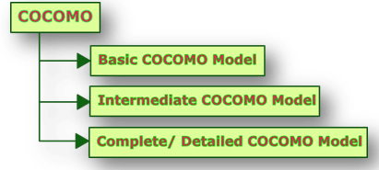
Temel Model
Küçük-orta boy projeler için hızlı kestirim yapmak amacıyla kullanılır
Dezavantajı: Yazılım projesinin geliştirileceği ortam ve yazılımı geliştirecek ekibin özelliklerini dikkate almaz
Avantajı: Hesap makinesi ile kolaylıkla uygulanabilir

Slide 8
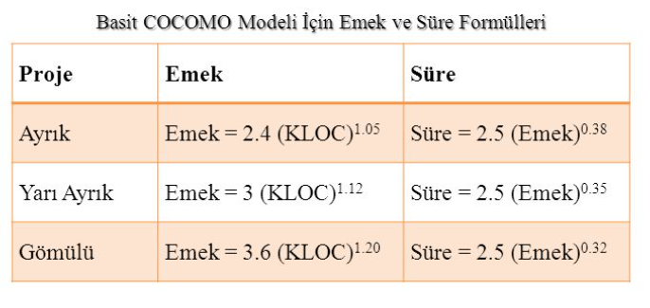
Basit COCOMO Modeli
Kullanılacak ayrıntı düzeyine göre Basit, Orta ve Detaylı olmak üzere üç temel model vardır.
Basit COCOMO modeli, küçük-orta boy projeler için hızlı kestirim yapmak amacıyla kullanılır.

Slide 9
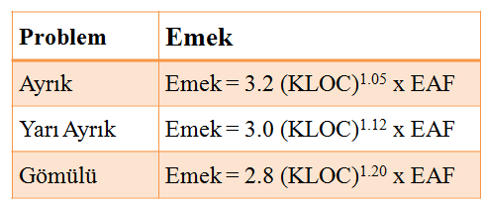
Orta COCOMO Modeli
Orta COCOMO modeli sistemin (güvenilirlik, veri tabanı büyüklüğü, işletme ve kayıt sınırlandırmaları, personel özellikleri ve kullanılan yazılım araçları gibi) diğer özelliklerinin hesaba katılması amaçlanmıştır.
Orta COCOMO Modeli İçin Emek Formülleri

Slide 10
Detaylı COCOMO Modeli
Detaylı COCOMO modeli projenin evrelerine bağlı olarak süreç içinde değişiklikleri hesaba katarak arada bir kestirim hesaplamasını önerir.
Detaylı COCOMO modeli, basit ve orta COCOMO modeline ek olarak iki özellik taşır.
Aşama ile ilgili işgücü katsayıları: her aşama için (planlama, analiz, tasarım, geliştirme, test etme) farklı katsayılar, karmaşıklık belirler.
Yazılım maliyet kestiriminde; Modül, Altsistem, Sistem sıra düzenini dikkate alır.

Slide 11
Ayrık Projeler
İş Gücü K=2.4*S^{1,05}
Zaman T=2.5*K^{0,38}
Yarı Gömülü Projeler
İş Gücü K=3,0*S^{1,12}
Zaman T=2.5*K^{0,35}
Gömülü Projeler
İş Gücü K=3,6*S^{1,20}
Zaman T=2.5*K^{0,32}

Slide 12
Ara Model
Temel modelin eksikliğini gidermek amacıyla oluşturulmuştur.
Bir yazılım projesinin zaman ve iş gücü maliyetlerinin kestiriminde;
Proje ekibinin özelliklerini,
Proje geliştirmede kullanılacak araçları, yöntem ve ortamı dikkate alır.
Üç Aşamadan oluşur:
İş gücü hesaplama
Maliyet çarpanı hesaplama
İlk iş gücü değerini düzeltme

Slide 13
İş Gücü Hesaplama
Ayrık Projeler K=3.2*S^{1,05}
Yarı Gömülü Projeler K=3,0*S^{1,12}
Gömülü Projeler K=2.8*S^{1,20}

Slide 14
Maliyet Çarpanı Hesaplama
Maliyet Çarpanı 15 maliyet etmeninin çarpımı sonucudur.
C= C1*C2*C3*...*C15

Slide 15
Maliyet Etmenleri
Maliyet etmeni |  | Seçenekler
 |  | Çok Düşük | Düşük | Normal | Yüksek | Çok Yüksek | Oldukça Yüksek
Ürün Özellikleri | RELY | 0,75 | 0,88 | 1,00 | 1,15 | 1,40 | -
 | DATA | - | 0,94 | 1,00 | 1,08 | 1,16 | -
 | CPLX | 0,70 | 0,85 | 1,00 | 1,15 | 1,30 | 1,65
Bilgisayar Özellikleri | TIME | - | - | 1,00 | 1,11 | 1,30 | 1,66
 | STOR | - | - | 1,00 | 1,06 | 1,21 | 1,56
 | VIRT | - | 0,87 | 1,00 | 1,15 | 1,30 | -
 | TURN | - | 0,87 | 1,00 | 1,07 | 1,15 | -
Personel Özellikleri | ACAP | 1,46 | 1,19 | 1,00 | 0,86 | 0,71 | -
 | AEXP | 1,29 | 1,13 | 1,00 | 0,91 | 0,82 | -
 | PCAP | 1,42 | 1,17 | 1,00 | 0,86 | 0,70 | -
 | VEXP | 1,21 | 1,10 | 1,00 | 0,90 | - | -
 | LEXP | 1,14 | 1,07 | 1,00 | 0,95 | - | -
Proje Özellikleri | MODP | 1,24 | 1,10 | 1,00 | 0,91 | 0,82 | -
 | TOOL | 1,24 | 1,10 | 1,00 | 0,91 | 0,83 | -
 | SCED | 1,23 | 1,08 | 1,00 | 1,04 | 1,10 | -

Slide 16
Ürün Özellikleri
Rely: Yazılımın güvenirliği
Data: Veri Tabanının Büyüklüğü. Burada program büyüklüğüne oranı dikkate alınır.
Cplx: Karmaşıklığı.

Slide 17
Bilgisayar Özellikleri
Time: İşletim zamanı kısıtı
Stor: Ana Bellek Kısıtı
Virt: Bilgisayar Platform Değişim Olasılığı. Bellek ve Disk kapasitesi artırımı, CPU Upgrade
Turn: Bilgisayar İş Geri Dönüş Zamanı.
Hata düzeltme süresi.

Slide 18
Personel Özellikleri
Acap: Analist Yeteneği: Deneyim, Birlikte çalışabilirlik.
Aexp: Uygulama Deneyimi. Proje ekibinin ortalama tecrübesi.
Pcap: Programcı Yeteneği.
Vexp: Bilgisayar Platformu Deneyimi. Proje ekibinin geliştirilecek platformu tanıma oranı.
Lexp: Programlama dili deneyimi.

Slide 19
Proje Özellikleri
Modp: Modern Programlama Teknikleri.
Yapısal programlama,
Görsel programlama,
Yeniden kullanılabilirlik.
Tool: Yazılım Geliştirme araçları kullanımı.
CASE araçları
Metin düzenleyiciler
Ortam yönetim araçları
Sced: Zaman Kısıtı.

Slide 20
İlk İşgücü değerini Düzeltme
Kd = K * C
Kd = Düzeltilmiş İşgücü
* Temel Formüldeki Zamanla formülü kullanılarak zaman maliyeti hesaplanır.

Slide 21
Ayrıntı modeli
Temel ve ara modele ek olarak iki özellik taşır.
Aşama ile ilgili işgücü katsayıları: her aşama için (planlama, analiz, tasarım, geliştirme, test etme) farklı katsayılar, karmaşıklık belirler
Üç düzey ürün sıra düzeni: yazılım maliyet kestiriminde
Modül
Altsistem
Sistem
Sıra düzenini dikkate alır

Slide 22
Proje Ekip Yapısı Oluşturma
PANDA proje Ekip yapısı temel olarak her proje biriminin doğrudan proje yönetimine bağlı olarak çalışması ve işlevsel bölümlenme esasına göre oluşturulur. Temel bileşenler
Proje Denetim Birimi
Proje Yönetim Birimi
Kalite Yönetim Birimi
Proje Ofisi
Teknik Destek Birimi
Yazılım Üretim Eşgüdüm Birimi
Eğitim Birimi
Uygulama Destek Birimi

Slide 23
Yüklenici Proje Ekip Yapısı
Proje Denetim Birimi: En üst düzey yönetimlerin proje ile ilgisinin sürekli sıcak tutulması ve onların projeye dahil edilmesi
Proje Yönetim Birimi: Proje yönetiminden en üst düzeyde sorumlu birim.proje boyutuna göre bir yada daha çok yöneticiden oluşur.
Kalite Yönetim Birimi: Projenin amacına uygunluğunu üretim süreci boyunca denetler ve onaylar
Proje Ofisi: Her türlü yönetimsel işlerden(yazışma, personel izleme) sorumlu birimdir.

Slide 24
Yüklenici Proje Ekip Yapısı
Teknik Destek Birimi: Donanım, İşletim sistemi, Veri tabanı gibi teknik destek
Yazılım Üretim Eşgüdüm Birimi: Yazılım Üretim Ekiplerinden oluşur(4-7 kişilik sayı fazla artmaz). Eğer birden fazla yazılım Üretim Ekibi varsa Ortak uygulama yazılım parçalarının geliştirilmesinden sorumlu Yazılım Destek Ekibi de olur.
Eğitim Birimi: Proje ile ilgili her türlü eğitimden sorumludur.
Uygulama Destek Birimi: Uygulama anında destek. (mesela telefonla)

Slide 25
İş Sahibi Proje Ekip Yapısı
Proje Eşgüdüm Birimi
Kalite Yönetim Birimi
Proje Ofisi
Teknik Altyapı izleme birimi
Yazılım Üretim İzleme Birimi
Eğitim İzleme Birimi
Kullanıcı Eşgüdüm Birimi

Slide 26
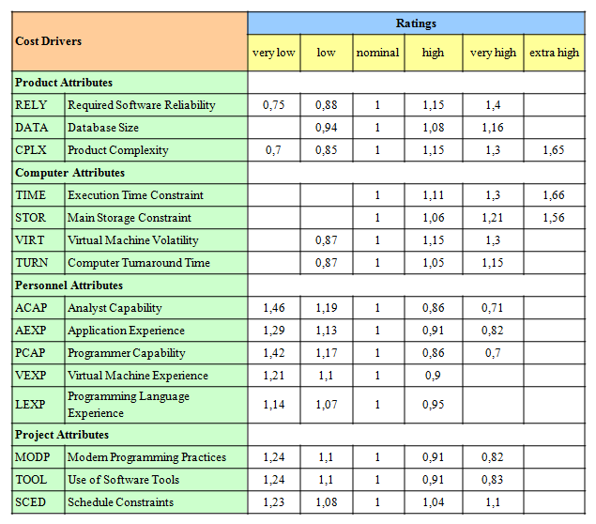
Effort computation (çarpma)

Slide 27
COCOMO – Emek Ayarlama Faktörü
Ürün Özellikleri RELY: Yazılımın güvenirliği. DATA: Veritabanının büyüklüğü. CPLX: Karmaşıklığı.
Bilgisayar Özellikleri TIME: İşletim zamanı kısıtı. STOR: Ana bellek kısıtı VIRT: Bilgisayar platform değişim olasılığı. Örn; bellek ve disk kapasitesi artırımı, CPU upgrade… TURN: Bilgisayar iş geri dönüş zamanı. Örn; hata düzeltme süresi.
Personel Özellikleri ACAP: Analist yeteneği. Deneyim, birlikte çalışabilirlik. AEXP: Uygulama deneyimi. Proje ekibinin ortalama tecrübesi. PCAP: Programcı yeteneği. VEXP: Bilgisayar platformu deneyimi. Proje ekibinin geliştirilecek platformu tanıma oranı. LEXP: Programlama dili deneyimi.
Proje Özellikleri MODP: Modern programlama teknikleri. Örn; Yapısal programlama, görsel programlama, yeniden kullanılabilirlik. TOOL: Yazılım geliştirme araçları kullanımı. Örn; CASE araçları, metin düzenleyiciler, ortam yönetim araçları SCED: Zaman kısıtı.

Slide 28
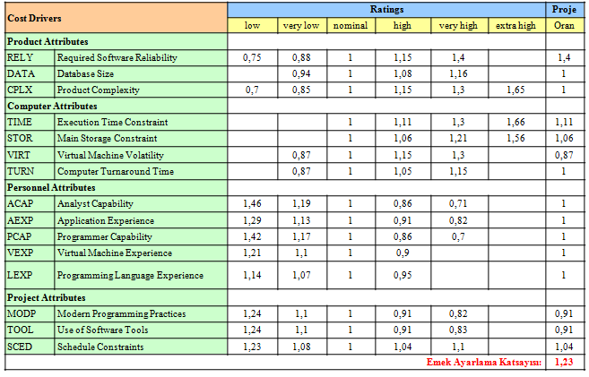
ÖRNEK: Yarı Ayrık model
Emek = 3.0 x (KLOC) 1.12 x EAF Emek = 3.0 x (7816) 1.12 x 1,23 = 36,9 adam-ay Takvim= 2.5 x Emek 0,38= 2.5 x 36,90,38 = 9,84 ay (Geliştirme Zamanı) N = Emek / Geliştirme Zamanı › (N: ortalama personel sayısı) N = 36,9 / 9,84 = 3,75 – 4 kişi

Slide 29
Function Point Analysis
Kestirime başlanması için elimizde bir başlangıç verisi olması gerekmekte.
Bu veri de LOC (Lines of Code) yani yazılım için gereken satır sayısını ifade eder.
LOC da aslında kestirilmesi gereken bir büyüklük ölçütüdür.
LOC kestirimi için Function Point Analysis yöntemi kullanılabilir.

Slide 30
Function Points
Function Point Analizinde, Function Point’ler 5 kategoride gruplanır.
1 – External interfaces (Dış arayüzler) : Projenin geliştirme kapsamı dışında yeralan bir sistemle veri alışverişi ihtiyacı duyulan fonksiyonaliteler. Örneğin, devlet servislerinden Mernis sorgusu ile kişi bilgilerini almak.
2 – User inquires (Acil Kullanıcı Müdahaleleri) : Yazılımın yönettiği sistemde beklenmedik bir durum olduğunda, kullanıcılara uyarı gönderilmesi(yazılım üzerinden, e-posta ya da SMS ile bilgilendirme) ve kullanıcının müdahalesini kapsayan fonksiyonaliteler. Örneğin sunucuda veritabanı uygulamasının CPU kullanım yüzdesi belirli bir limite yaklaşmış ise sistem yöneticisinin bilgilendirilmesi.
3 – User outputs (Kullanıcı ile paylaşılan veriler) : Sistemin herhangi bir işlemi tamamladığına(ya da tamamlayamadığına) dair kullanıcıya veri ya da rapor iletmesi.
4 – User inputs (Kullanıcının giriş yaptığı veriler) : Sistemin herhangi bir işlemi gerçekleştirmesi için kullanıcılardan veri alınması.
5 – Internal interfaces (İç arayüzler) : Uygulamanın içerisinde yeralan farklı modüllerin veri alışverişini kapsamaktadır. Bir veritabanından farklı bir veritabanına arşivleme ya da yedekleme işlemi bu grupta değerlendirilir.
Function pointlerin LOC’da çevirmek için çeşitli yöntemler kullanılabilir. LOC birçok kestirim yöntemi için girdi teşkil etmektedir.

Slide 31
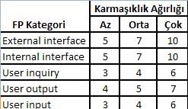
Function Points
Function Point’leri LOC’a çevirmek için öncelikler Function Point’lerin karmaşıklıklarını belirlemek gerekir. FP karmaşıklıklarının ağırlıkları aşağıdaki tabloda belirtilmiştir;

Slide 32
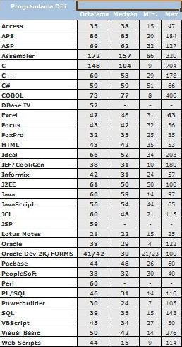
Function Points
FP’ler programlama dillerine göre farklı kodlama standartlarına göre kodlanabilir ve aynı FP, farklı programlama dillerinde değişik satır sayıları ile geliştirilebilir.
Bunun için genel olarak kullanılan değişkenlere örnek yandaki tablodadır.

Slide 33
Düzeltilmemiş İşlev Puanı (Unadjusted Function Points - UFPs)
İlk olarak Teknik Karmaşıklık Faktörünün
(Technical Complexity Factor - TCF) hesaplanmalıdır.
Formülü;
TCF=0.65+0.01*DI

Slide 34
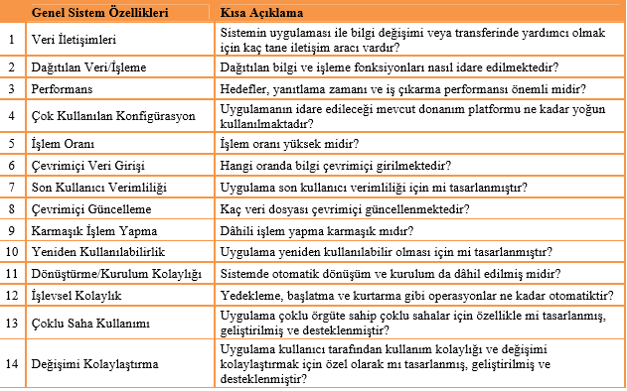
Teknik Karmaşıklık Faktörü(TCF)
Tabloda verilen 14 genel sistem özelliği kullanılarak sistemin beklenilen uygulama zorluğu için ilave bir Teknik Karmaşıklık Faktörü (TCF) hesaplanır.

Slide 35
Etki Derecesi (Degree of Influence-DI)
14 genel sistem özelliği için verilen her bir soruya 0 ile 5 arasında değerler verilir ve bu değerler toplanarak Etki Derecesi (Degree of Influence-DI) hesaplanır.
0: hiç yok ya da etkisiz,
1: önemsiz etki,
2: azetkili,
3:orta düzeyde etkili
4: önemli düzeyde etkili,
5: güçlü etki

Slide 36
FP (Function Point) & DI
DI = ∑_{i=1.. 14}
TCF = 0,65 + 0,01 x DI
İşlev Puanı aşağıda verilen formül kullanılarak hesaplanır:
FP =UFP x TCF
İşlev Puanı’nı, Satır Sayısına dönüştürmek için aşağıdaki formülden yararlanılır.
LOC = FP x Prog.Dili LOC Katsayısı

Slide 37
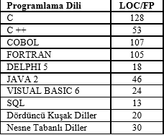
Programlama Dili LOC Katsayıları

